Slide 1


Олонецкая национальная библиотека
Виртуальная выставка
Только в памяти народа
будет память о войне.
Сектор национальной
и краеведческой литературы
г. Олонец
2021 г.

Slide 2

И память о войне
нам книга оживит.

Slide 3

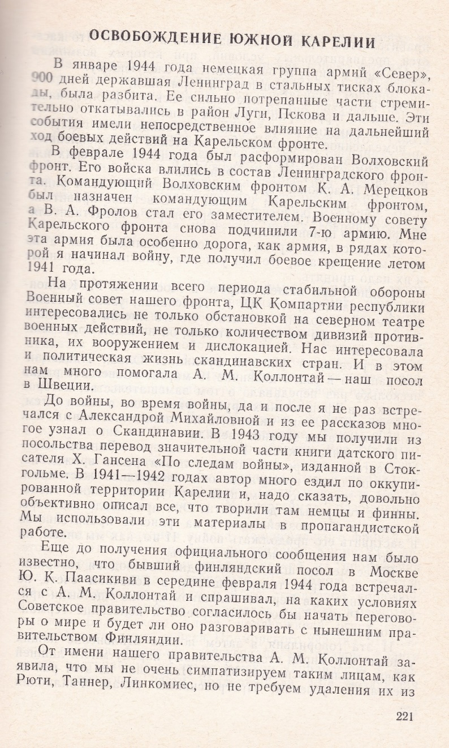
Перед войсками Ленинградского и Карельского фронтов была поставлена задача разгромить войска противника на Карельском перешейке и в Южной Карелии.

Slide 4

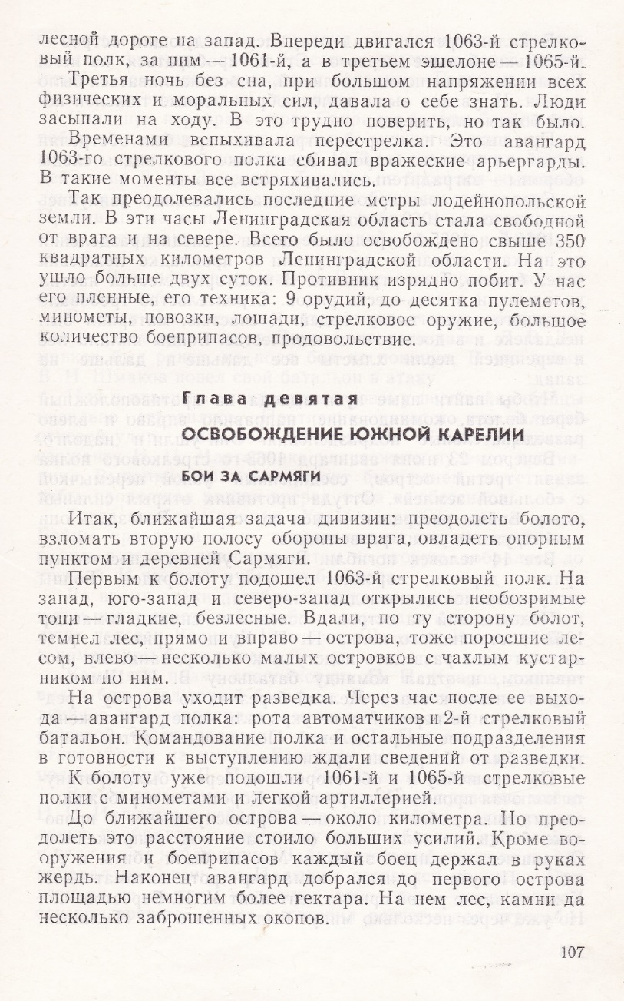
В книге рассказано о славных боевых делах воинов 272-й стрелковой дивизии. Начав свой боевой путь в оборонительных боях в Карелии, дивизия участвовала в освобождении Ленинградской области и Южной Карелии.

Slide 5

Большую часть сборника составил Сорвин
Валентин Дмитриевич – ветеран 98-й гвардейской Свирской Краснознаменной, ордена Кутузова II степени воздушно-десантной дивизии, Почетный гражданин г. Олонца.
В сборник вошли воспоминания ветеранов легендарной дивизии, прошагавшие
дорогами войны от Карелии до Померании.

Slide 6

Боевой путь войск корпуса на Карельском фронте целесообразно разделить на три этапа:
прорыв Олонецкого укрепленного района;
- преследование противника;
бои на тыловом рубеже финской обороны.
Книга рекомендуется современному поколению воинов-десантников и всем читателям, желающим познакомиться с одной из важнейших страниц боевой истории Воздушно-десантных войск в годы Великой Отечественной войны.

Slide 7

Книга раскрывает одну из страниц истории Великой Отечественной войны, описывает героические подвиги воинов прославленной 100-й Гвардейской Свирской Краснознаменной воздушно-десантной дивизии. Воины дивизии горды тем, что внесли сою лепту в ратный труд войск Карельского фронта по восстановлению государственной границ СССР и способствовали выходу из войны Финляндии.

Slide 8

В годы Великой Отечественной войны
вице-адмирал Виктор Сергеевич Чероков командовал Краснознамённой Ладожской флотилией, которая вела боевые действия на Ладожском озере и осуществляла перевозки по водным трассам легендарной Дороги жизни, питавшей осажденный Ленинград. Брошюра рассказывает об участии моряков флотилии в Свирско-Петрозаводской операции, в результате которой советские войска освободили большую часть Карелии и вышли к границе с Финляндией.

Slide 9

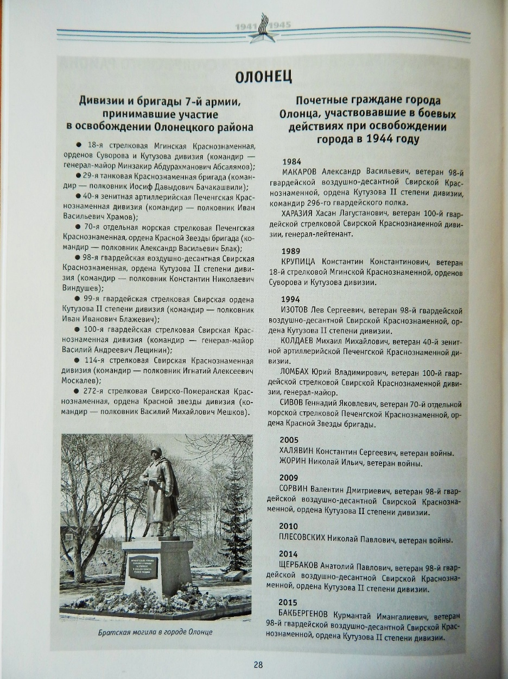
Рассказы о воинах-героях ВОВ, воевавших
и живших в Суоярвском и Олонецком районах Карелии.

Slide 10

Книга повествует о судьбе простого советского ветерана ВОВ, Почетного гражданина г. Олонца Анатолия Павловича Щербакова, чья жизнь и судьба и есть олицетворение этого образа.
«Память – это незримая связь поколений, которая нам завещана героическим поколением победителей. И мы обязаны свято хранить её и передавать новым поколениям, как, собственно, и наш генетический код». (А.Н. Щербаков)

Slide 11

Основой этого научно-популярного издания являются воспоминания Сорвина Валентина Дмитриевича – участника освобождения Советской Карелии в 1944 году, бывшего гвардии сержанта 299 полка 98-1 гвардейской Свирской воздушно-десантной дивизии.
Книга рассказывает о героизме и храбрости гвардейцев-десантников, военной хитрости
и смекалке, которые спасли сотни жизней наших воинов в ходе освобождения г. Олонца.

Slide 12



Эти сборники материалов и воспоминаний стали итогом пятилетней работы редакционной коллегии. Здесь рассказывается о наших земляках, сражавшихся на всех фронтах Великой Отечественной. О том, каким коротким стало лето 1941 года для олончан, кто были те первые бойцы-олончане, взявшие в руки оружие для защиты родной земли. Сюда включены воспоминания о первых тяжелых потерях, воспоминания детей войны и светлой радости освобождения.

Slide 13

Ветераны Карельского фронта
рассказывают правду о тяготах войны,
о героизме и мужестве своих боевых друзей, о глубокой преданности и любви к Родине.
Мы падали в кромешной темноте,
Забыв о смерти от ожесточенья.
Но умирать не легче, если те
Бои имеют местное значенье.
М. Матусовский

Slide 14

В основу романа легли боевые действия
37-го гвардейского стрелкового корпуса,
которым командовал гвардии генерал-лейтенант Павел Васильевич Миронов. Боевой путь этого корпуса в Южной Карелии, а затем в Венгрии, Австрии и Чехословакии прослеживается, в основном, на примере 269-го гвардейского стрелкового полка.

Slide 15

Победа нам в огне досталась.
Она по минам с нами шла.
Она по лесу пробиралась,
По тропкам каждого села.
Победа вместе шла с бойцами
И вместе с ними наконец
В Петрозаводск вошла с боями,
На радость тысячам сердец.
А. Абрамов, 1944 г.

Slide 16
ё
Спасибо за внимание!
МКУ «Олонецкая централизованная библиотечная система»
186000 Республика Карелия, г. Олонец, ул. Урицкого, д. 2а
Телефон: (881436) 4-15-24
E-mail: metodolonets@mail.ru
Сайт: http://biblioteka-olon.karelia.ru
Олонецкая национальная библиотека
Сектор национальной и краеведческой литературы
E-mail: kraeved-olonets@mail.ru

